Slide 1
المعمل 8

Slide 2
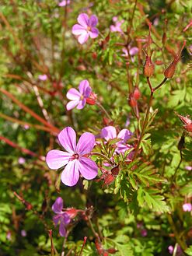
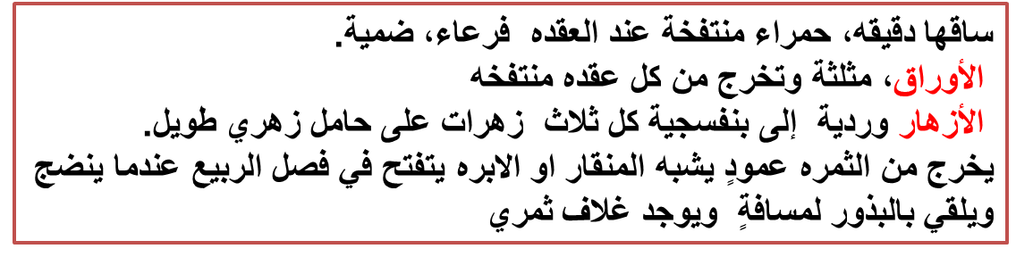
1
الأسم الدارج : ابرة الراعي
Ge :Erodium glaucophllum
الجرانيه Fam :Geraniaceae

Slide 3
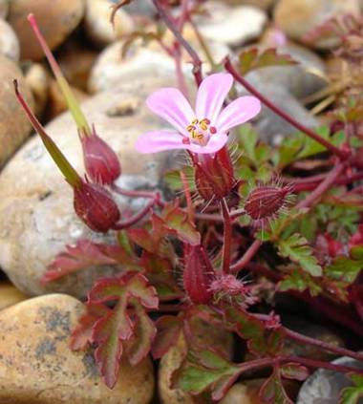
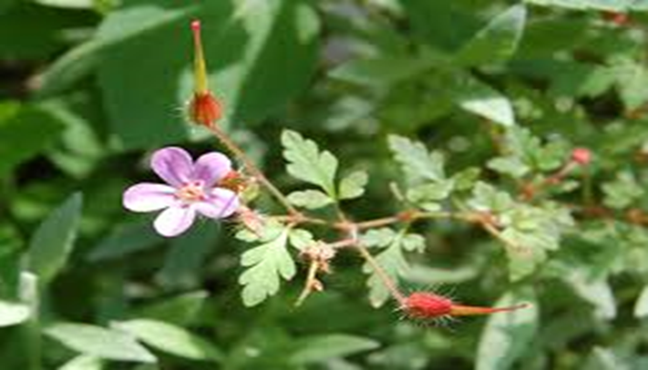
ساقها دقيقه، حمراء منتفخة عند العقده
الأوراق، مثلثة مفصصه تفصص عميق تشبه ورقة البقدونس وتخرج من كل عقده منتفخه
الأزهار وردية إلى بنفسجية كل ثلاث زهرات على حامل زهري طويل.
الثمرة بيضاوية حمراء مغطاة بشعيرات يخرج من الثمره عمودٍ يشبه المنقار او الابره يتفتح في فصل الربيع عندما ينضج ويلقي بالبذور لمسافةٍ

Slide 4
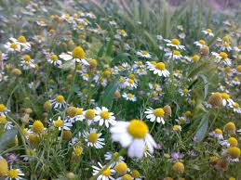
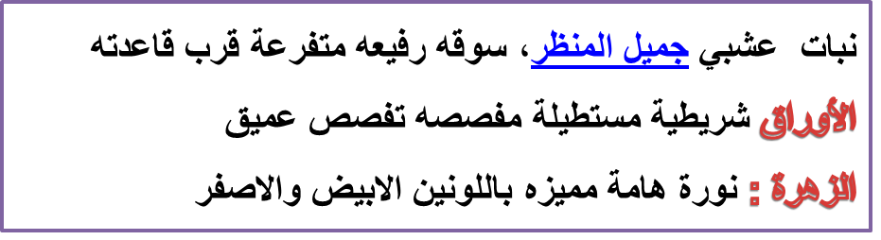
2
الأسم الدارج : اقحوان
Ge : Anthemis deserti
Fam : Compositae

Slide 5
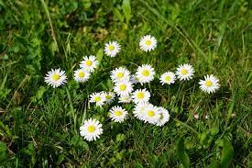
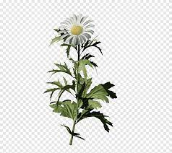
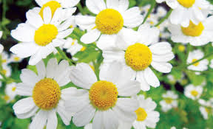
نبات عشبي جميل المنظر، سوقه رفيعه متفرعة قرب قاعدته
الأوراق شريطية مستطيلة مفصصه تفصص عميق
الزهرة : نورة هامة مميزه باللونين الابيض والاصفر

Slide 6
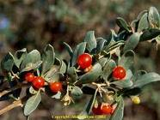
3
الأسم الدارج : عوسج
Ge : Lycium shawii
Fam : Solanaceae
الباذنجانيه

Slide 7
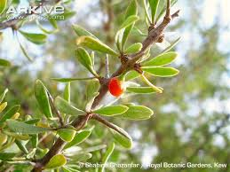
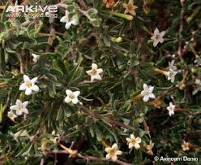
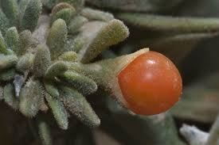
نبات شجيري قائم كثير التفرع قد يصل ارتفاعه 3م أو يزيد ، ذات سيقان خشبية شوكية الأوراق جالسة متجمعة في خصل شريطية، الأزهار بيضاء أبطية مفردة، الثمرة عنبية الشكل لبية حمراء

Slide 8

4
الأسم الدارج : شوك الجمل
Ge :Echinops spinosissmus
Asteraceae Fam :

Slide 9
نبات غزير التفرع شوكي قائم واحيانا مفترش مغبر
الأوراق كبيره ذات لون أخضر عليهٌا أوباروشعرية الملمس في سطحها السفلي مفصصة تفصص عميق تنتهي بأشواك . واضحة العروق ومن بينها يخرج الحامل الزهري،الذي يحمل نورة كروية شوكية مغطاة بأزهار صغيرة بين الاشواك
ذو أزهار شاحبة بيضاء تأخذ شكل رؤوس كبٌيرة منفردة ذات قنابات تنته بأشواك

Slide 10
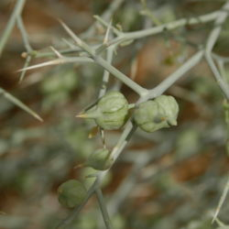
5
الأسم الدارج : الزلة
Ge : Zilla spinosa
Crucifereae Fam :

Slide 11
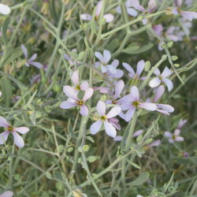
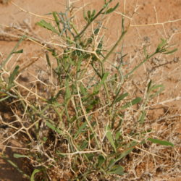
النبات شوكي عديم الأوراق تقريبا الأفرع والأوراق الصغيرة لونها أخضر زيتونى
الأزهار ذات لون أزرق فاتح الى بنفسجي فاتح .
الثمار صغيره تشبه حبة الحمص لونها أخضر زيتوني

